Slide 1

10-СЫНЫП · СҰЙЫҚТАР МЕН ГАЗДАРДЫҢ МЕХАНИКАСЫ
Тұтқыр сұйықтың қозғалысы. Стокс формуласы. Денелерді қапталдай ағуы
Notes:
Ұйымдастыру. Құндылық: Тәуелсіздік және отаншылдық. «Отан – оттан да ыстық» (халық мақалы).

Slide 2

Неліктен бал ақырын ағады, ал су тез ағады? Балдағы шарик неге тұрақты жылдамдықпен түседі?
?
Notes:
Ой қозғау: оқушылардың болжамын тыңдап, тақтаға жазыңыз. Өткен тақырыпты еске түсіру — «Миға шабуыл»: «Үзіліссіздік теңдеуі. Бернулли теңдеуі. Көтергіш күш. Практикалық жұмыс 4» тақырыбы бойынша жылдам сұрақтар қойылады: негізгі ұғымдар, формулалар, өлшем бірліктер.

Slide 3
Бүгін үйренеміз
1
2
3
Тұтқыр сұйықтың қозғалысын сипаттайды
Стокс формуласын (F = 6πηrυ) қолданады
Торричелли теңдеуін (υ = √(2gh)) есептерде қолданады
3
Notes:
Оқу мақсаты: 10.2.5.3-Торричелли теңдеуін эксперименттік, сандық және сапалық есептерді шығаруда қолдану;

Slide 4
ЖАҢА ҰҒЫМ
Тұтқырлық
Сұйық қабаттарының арасындағы ішкі үйкеліс; η – динамикалық тұтқырлық (Па·с).
4
Notes:
Жаңа білім — «Топтық постер»: Топтар оқулық мәтіні бойынша А3 постер (сызба + формула + мысал) жасап, 1 минутта қорғайды.

Slide 5
ЖАҢА ҰҒЫМ
Стокс формуласы
F = 6πηrυ (кіші жылдамдықтағы шар).
F = 6πηrυ
5

Slide 6
ЖАҢА ҰҒЫМ
Тұрақты (шекті) жылдамдық
mg = F_{A} + 6πηrυ.
mg = F_{A} + 6πηrυ
6

Slide 7
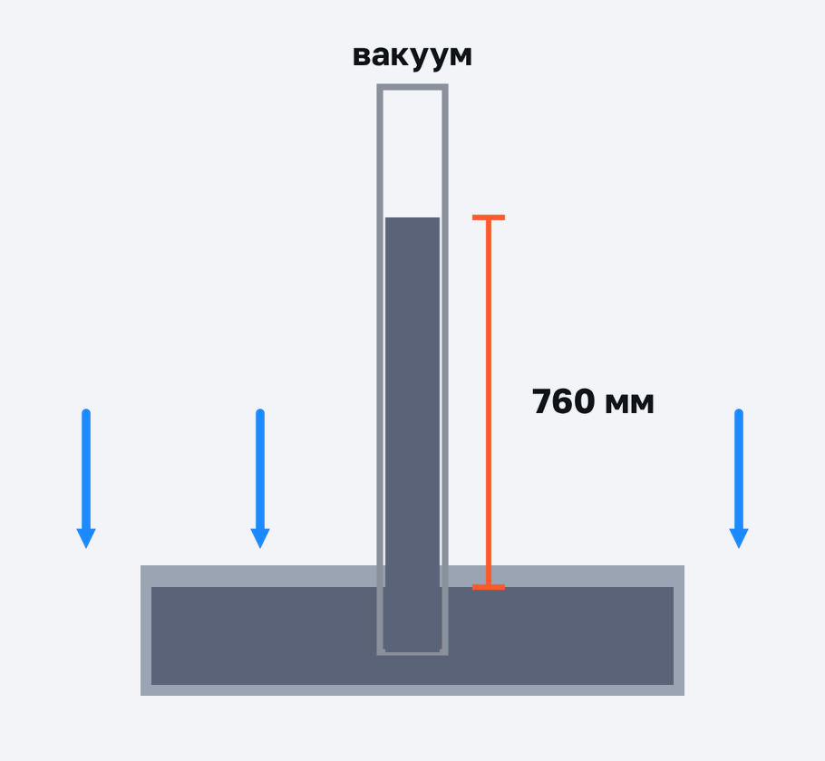
ЖАҢА ҰҒЫМ
Торричелли
Тесіктен ағатын сұйық жылдамдығы υ = √(2gh).
υ = √(2gh)
7

Slide 8
Формула
Есте сақта
F = 6πηrυ
F
η
r
υ
күш
ПӘК
қашықтық
жылдамдық
Н
%
м
м/с
8

Slide 9
Формула
Есте сақта
mg = F_{A} + 6πηrυ
m
g
F_{A}
η
масса
еркін түсу үдеуі
Архимед күші
ПӘК
кг
м/с²
Н
%
9

Slide 10

МОДЕЛЬМЕН ТЕКСЕР
Өзің тексеріп көр
Параметрді өзгертіп, нәтижені бақыла.
10
Notes:
Модельді тақтада оқушымен бірге басқарыңыз: «Не өзгереді деп ойлайсың?» деп алдын ала сұраңыз.

Slide 11
Сұрақ
Тұтқырлық температура артқанда сұйықта:
Нөлге тең
Артады
A
B
Кемиді
Өзгермейді
C
C
D
11
Notes:
Жылдам тексеріс: оқушылар саусақпен 1–4 көрсетеді немесе «Сынып» режимінде телефоннан жауап береді.

Slide 12
Сұрақ
Шар тұтқыр сұйықта тұрақты жылдамдыққа жетеді, себебі:
Архимед күші жоғалады
g нөлге тең
A
B
Масса кемиді
Кедергі күші өсіп, күштер теңгеріледі
C
D
D
12
Notes:
Жылдам тексеріс: оқушылар саусақпен 1–4 көрсетеді немесе «Сынып» режимінде телефоннан жауап береді.

Slide 13
A Түсінемін
Бактағы су деңгейінен 1,25 м төмен тесіктен ағатын су жылдамдығы?
ЖАУАБЫ
υ = 5 м/с.
13
Notes:
Практикалық жұмыс — «Ойлан – жұптас – бөліс»: Оқушылар тапсырманы алдымен жеке орындап, жұппен салыстырып, кейін ортақ жауапты сыныпқа ұсынады.. Саралау: А — бәріне, B — көпшілігіне, C — жоғары деңгейге. ЕББҚ: суретті тірек-сызба және қадамдық нұсқаулық; ірі шрифтті (16–18) карточкалар, формулалар жадынамасы.

Slide 14

B Қолданамын
r = 1 мм шар глицеринде (η = 1,5 Па·с) 2 см/с жылдамдықпен түседі. Кедергі күші?
ЖАУАБЫ
F = 6π·1,5·10⁻³·0,02 ≈ 5,7·10⁻⁴ Н.
14
Notes:
Сергіту сәті: «Физикалық – физикалық емес». Мұғалім құбылыс атайды: физикалық болса – оқушылар тұрады, болмаса – отырады.

Slide 15
C Талдаймын
Шардың глицериндегі шекті жылдамдығының формуласын қорытып шығар: υ = 2r²g(ρ_{ш} − ρ_{с})/(9η). Неліктен ол r²-қа пропорционал?
ЖАУАБЫ
mg − F_{A} = 6πηrυ, m = 4πr³ρ/3 → υ ~ r²; көлем r³, кедергі r-ге пропорционал.
15

Slide 16
Сұрақ
Жүргізгіш автомобиль пішіні неге «тамшы» тәрізді?
Ауаның кедергі күшін азайту үшін
Салмақты арттыру үшін
A
A
B
Магнит үшін
Әдемі болу үшін
C
D
16

Slide 17
Есте сақта
Тұтқырлық — Сұйық қабаттарының арасындағы ішкі үйкеліс; η …
Стокс формуласы — F = 6πηrυ (кіші жылдамдықтағы шар)
Тұрақты (шекті) жылдамдық — mg = F_{A} + 6πηrυ
17

Slide 18
Үй тапсырмасы
§16; 3 есеп.
A
Бал/май/судағы шариктің түсу уақытын салыстыру.
B
Қан тұтқырлығы және медицина туралы хабарлама.
C
18

Slide 19
3 – 2 – 1
3
2
1
3 жаңа ұғым
2 қызықты дерек
1 сұрақ
19
Notes:
Рефлексия: 3 жаңа ұғым, 2 қызықты дерек, 1 сұрақ.. Кері байланыс: Quizizz

Slide 20
Сабаққа рахмет!

